Slide 1
Rezistent arterial hipertenziya
Məruzəçi: Aysel Təhməzova

Slide 2
Rezistent arterial hipertenziya nədir?
Rezistent hipertenziya hər biri tolerə ediləbilən maksimal və ya optimal dozda alınmaqla və biri diuretik olmaqla 3 fərqli sinifdən antihipertenziv müalicəyə rəğmən kontrola alına bilməyən hipertenziyadır.

Slide 3
Klinik hal
57 yaşlı kişi xəstə,
9 il öncə (NYHA sinif II-III) ciddi aortal stenoz səbəbilə aort qapaq protezləşməsi əməliyyatı icra olunub.
Həmin ildə KAQ-normal.
EKQ: sinus ritmi, Hiss dəstəsinin sol ayaqcığının natamam blokadası.
Exo-KQ: LVEF-55%, sol mədəciyin və qulaqcığın dilatasiyası, ciddi konsentrik hipertrofiya, ciddi AS, MÇ I, AÇ II.
Əməliyyat öncəsi dəyərləndirmədə arterial təzyiq dəyəri 200/115 mmHg.
Anamnestik olaraq 35 yaşlarından ciddi təzyiq yüksəlmələri olduğunu qeyd edir.

Slide 4
Xəstənin bizə göndərilmə səbəbi aort qapaq üzərində qan axımının sürətininin yüksək olması və protez qapaq dəyərləndirilməsi üçün TEE müayinəsi idi.
TEE müayinəsində Aort Vmax 3.2 m/s, aort qapaq doppler axımının forması- üçbucaq şəkilli, akselerasiya müddəti və dimensionless indeks nəzərə alınmaqla daha çox “protez-xəstə uyğunsuzluğu” ehtimalı üzərində dayandıq (müayinə zamanı arterial təzyiq 150/90mmHg).

Slide 5
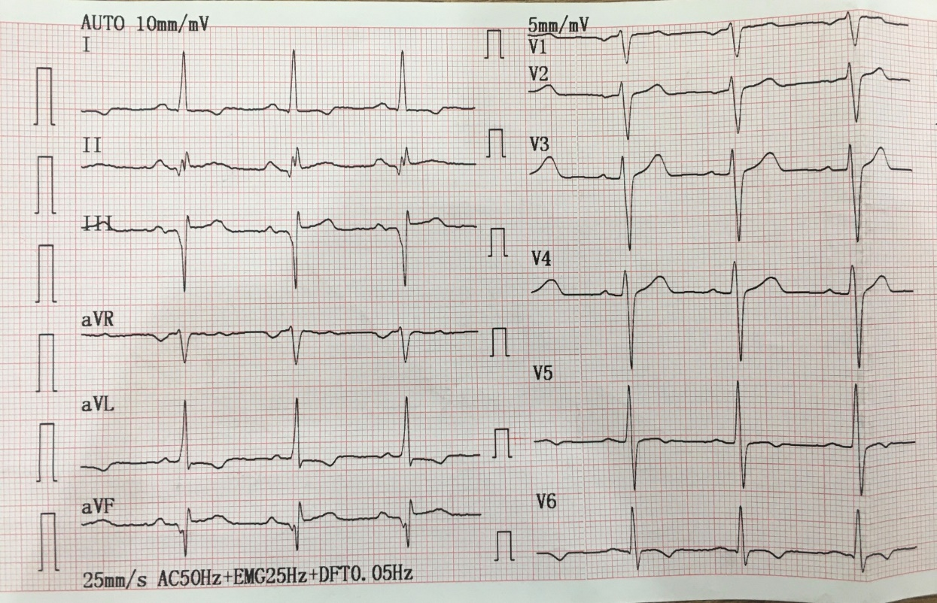
EKQ:

Slide 6
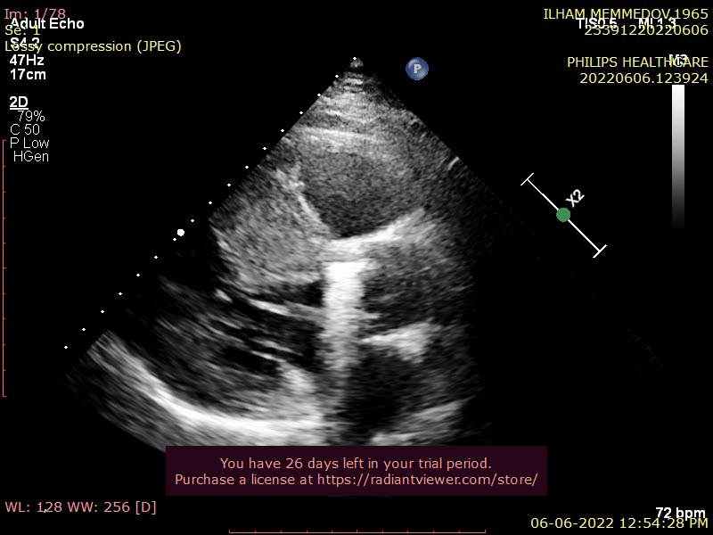
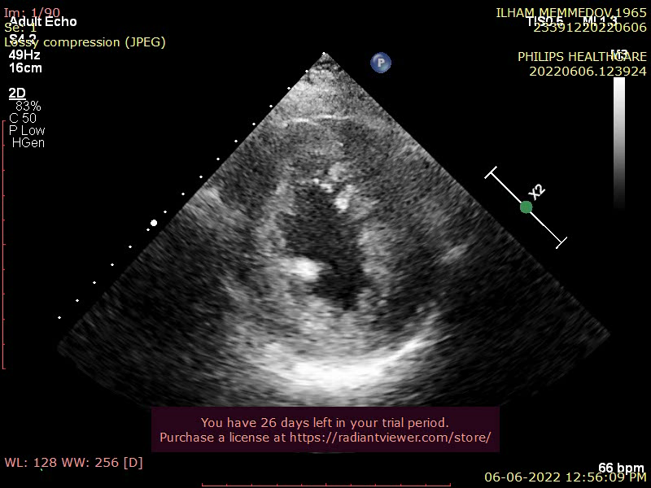
Exo-KQ:

Slide 7
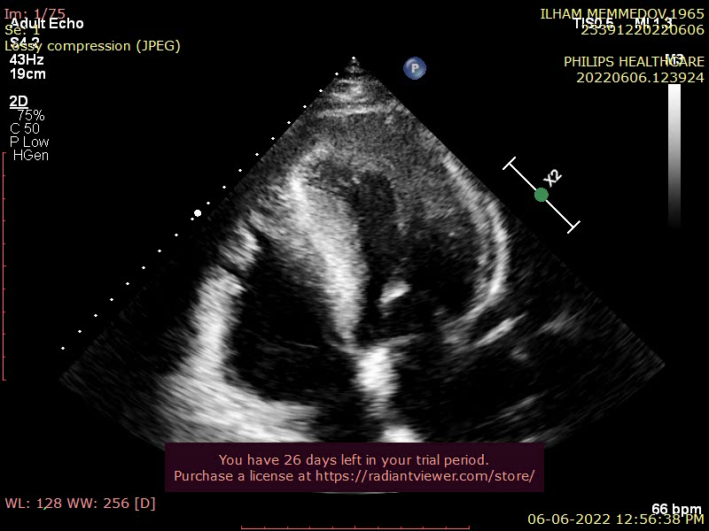
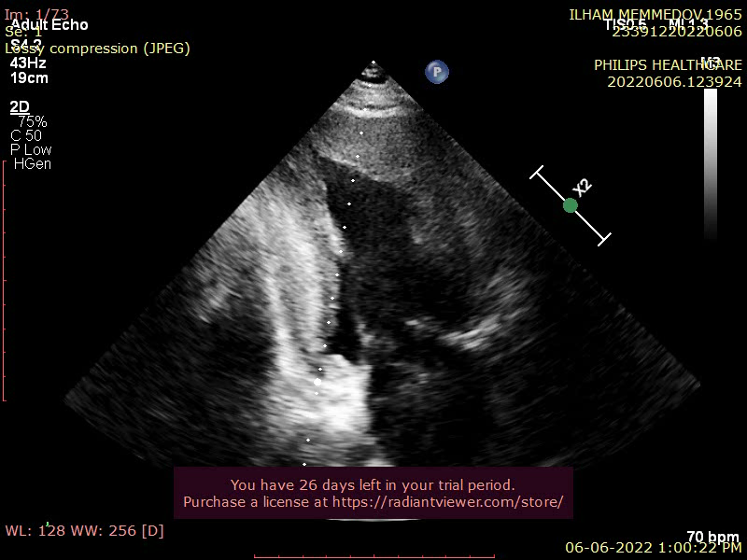
Exo-KQ:

Slide 8
Analizlər:
HgB 12 g/dl,
Kreatinin 1.26 mg/dl (referans: 0,5-1.4),
LDL 118 mg/dl,
TGL 147 mg/dl.

Slide 9
Qəbul etdiyi dərmanlar:
Varfarin 5 mg 1x1,
Kronik plus 16/12.5 mg 1x1,
Cardura 4 mg 1x2,
Nebilet 5 mg 1x1,
Monosan 10 mg x2,
Amlokard 10 mg 1x1.

Slide 10
Aort qapaq protezləşməsindən sonra qapaq disfunksiyası olmamasına rəğmən ağır sol mədəcik hipertrofiyası mövcudluğu və kifayət qədər reqressiyanın olmaması əlavə klinik dəyərləndirilmə üçün səbəb oldu.
Xəstənin keçmişi ilə maraqlandıqda təzyiqlə əlaqədar məqamlar üzə çıxdı. Pasient müayinə üçün gözləyərkən belə “feoxromasitoma” düşündürəcək yöndə şikayətləri olur.
Pasient böyrəkdə böyük ölçülü kista aşkarlandığını bildirir, lakin o dönəmdə əhəmiyyət verilmir.
Sutkalıq təzyiq Holter müayinəsi və bu anamnezi nəzərə alaraq abdominal KT müayinəsi aparıldı.

Slide 11
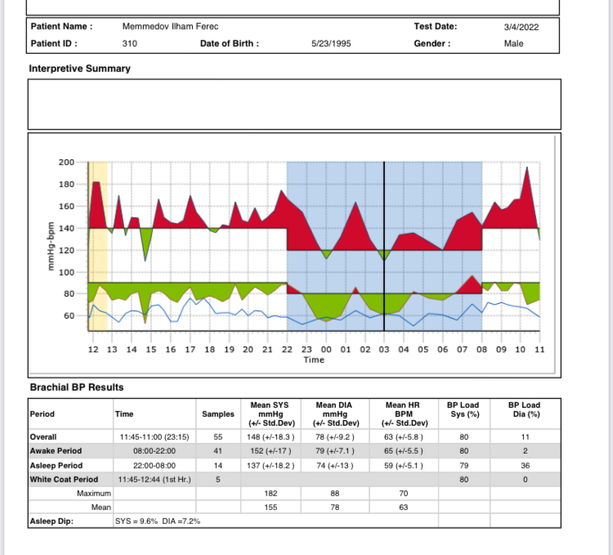
Sutkalıq təzyiq Holter:

Slide 12
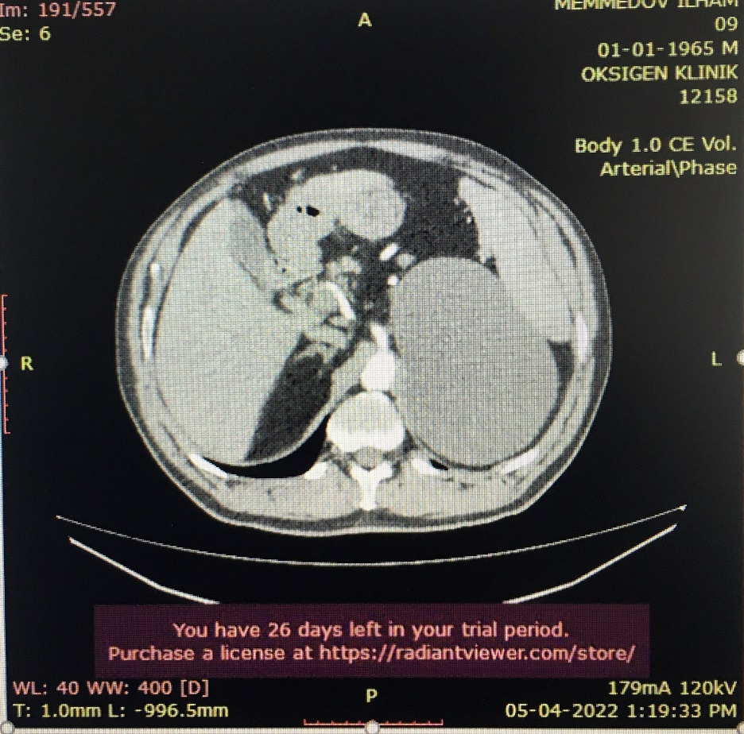
Abdominal KT
Aprel 2022: Sol böyrəküstü vəzdə 173x163x110 mm ölçülü kista aşkarlandı.
Hər iki böyrəkdə 8-10 mm kistalar aşkar edildi.
Sol renal arteriyada orta dərəcəli (30-40%) darlıq müəyyən edildi. Darlığın sol böyrəküstü vəzdəki törəmənin kütlə təsirinə bağlı olduğu vurğulandı.

Slide 13
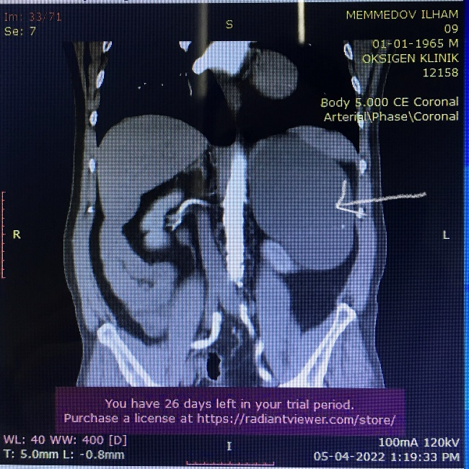
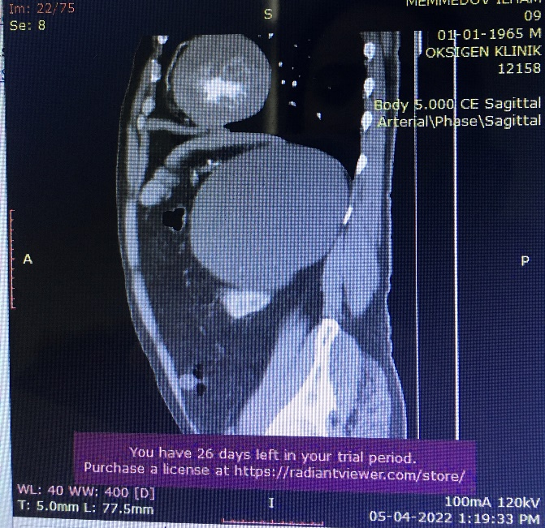
Abdominal KT

Slide 14
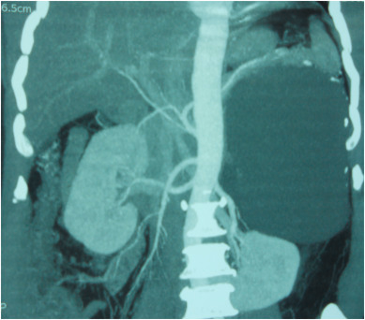

Slide 15
Endokrinoloq nəzarəti altında böyrəküstü vəz hormonları dəyərləndirildi, hormonal olaraq aktiv olmadığına qərar verildi.
“Böyrəküstü vəz kistasının çıxarılması” əməliyyatı icra olundu.
Təqib zamanı xəstənin arterial təzyiq dəyərlərində stabillik əldə edildi, antihipertenziv müalicə olaraq Kronik plus 16/12.5 mg yarım tablet təyin olundu.

Slide 16
Ədəbiyyat
1. Abeshous GA, Goldstein RB, Abesous BS. Adrenal cysts: Review of the literature and report of three cases. Urol. 1959;81:711. [PubMed] [Google Scholar]
2. Ellis FM, Dawe CH, Ciagett OT. Cysts of the adenal glands. Ann Surg. 1952;136:217. [PMC free article] [PubMed] [Google Scholar]
3. Rao A, Majmudar B, Bumpers H. Giant adrenal pseudocyst. Surg Rounds 2007.

Slide 17
Öyrədici məqamlar:
Xəstənin dördlü antihipertenziv müalicəyə rəğmən əhəmiyyətli sol mədəcik hipertrofiyasının olması və hipertrofiyanın geriləməməsi rezistent hipertenziyanı düşündürdü. Xəstənin AVR əməliyyatı səbəbilə davamlı Varfarin qəbul etmə məruziyyəti və hədəf İNR dəyərini nəzərə alsaq nəzarətsiz arterial təzyiq yüksəlmələrinin intrakranial qanaxma baxımından yüksək risk daşıdığı məlumdur.
Bu pasientdə diaqnoza gətirib çıxaran əsas məqam ətraflı anamnez toplanması idi. Klinik dəyərləndirmə və ətraflı anamnez xüsusilə bu tip pasientlərin düzgün dəyərləndirilməsi üçün vacibdi.
Böyrəküstü vəzi kistaları sıx rast gəlinsə də böyük ölçülü kistalar nadir rastlanır. Böyük ölçülü sürrenal kistalar hormonal aktivlik olmasa da mexaniki təsirlərlə rezistent hipertenziyanın bir səbəbi kimi qarşımıza çıxa bilər.

